Slide 1


Самопознание
Бродецкий В. А.
Учитель обществознания и истории
МОУ СОШ №16 города Электросталь

Slide 2

Я знаю, как на мед садятся мухи,
Я знаю смерть, что рыщет, все губя,
Я знаю книги, истины и слухи,
Я знаю все, но только не себя.
Франсуа Вийон
Французский поэт XV в.

Slide 3
В самоактуализации:
стремление к
реализации своих способностей,
к развитию собственной личности
Эстетические потребности: стремление к гармонии, симметрии, порядку, красоте.
Познавательные потребности стремление много знать, уметь, понимать, исследовать.
Потребности в принадлежности и любви: стремление принадлежать к общности, находится рядом с людьми, быть признанным и принятым ими.
Потребности уважения (почитания): стремление к компетентности, достижению успехов, одобрению, признанию, авторитету.
Физиологические (органические) потребности: голод, жажда, половое влечение и другие.
Потребность в безопасности: стремление чувствовать себя защищённым, избавиться от страха и жизненных неудач.

Slide 4
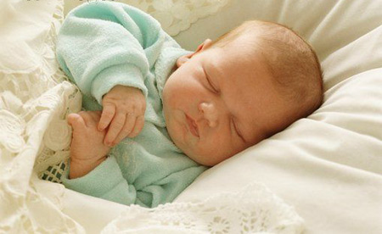
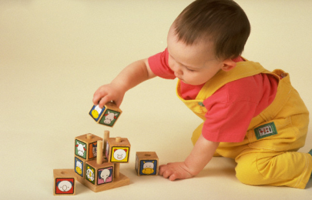
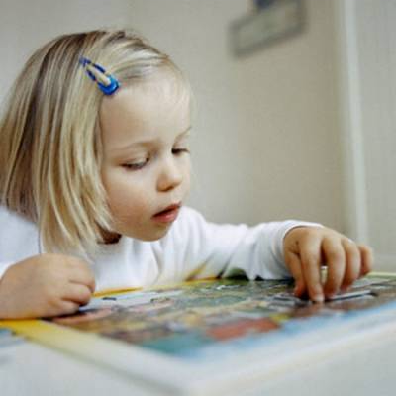

Ребёнок в раннем и дошкольном возрасте

Slide 5
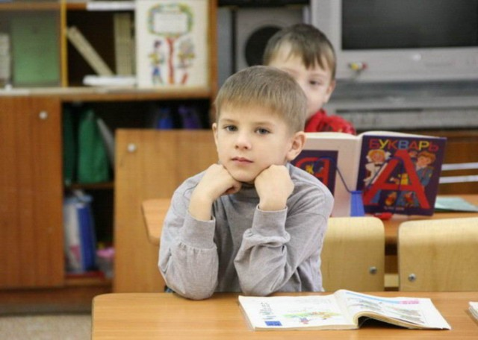
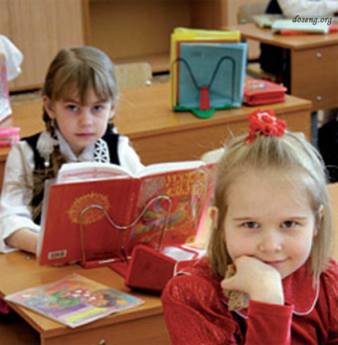
Младший школьник

Slide 6
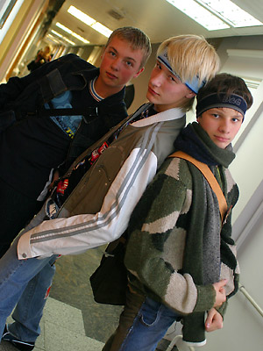
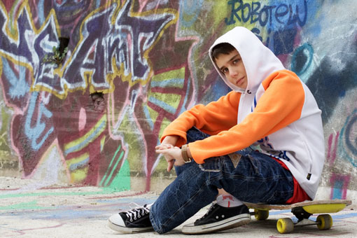
Подросток

Slide 7
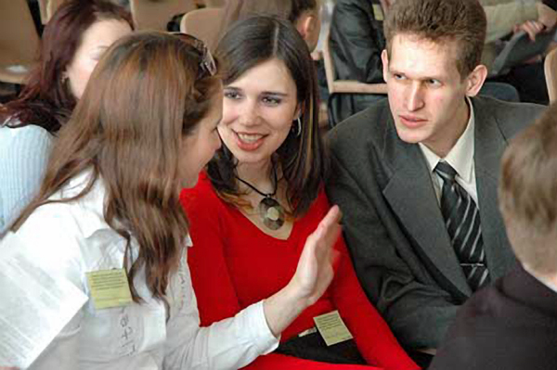
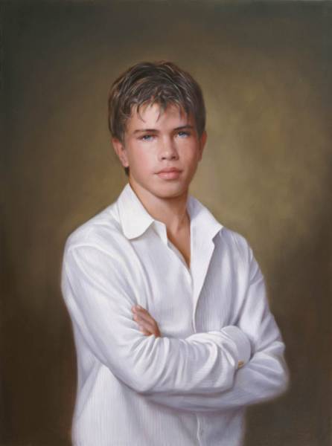
Юность

Slide 8
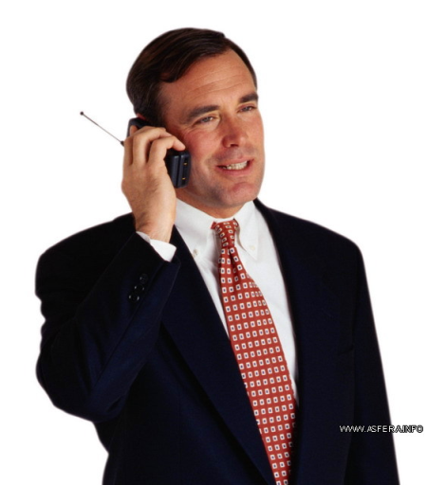
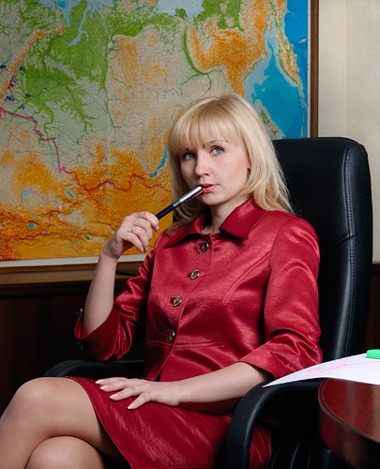
Взрослый

Slide 9

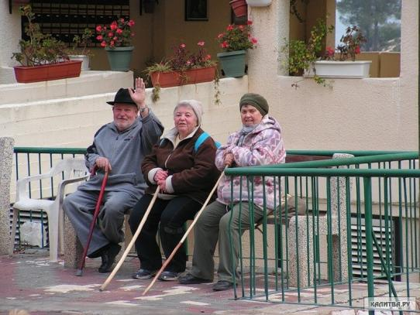
Зрелость

Slide 10
"ПОЗНАЙ САМОГО СЕБЯ"
Образ вашего Я
Я – личность
Я – многогранное
Самооценка
Я – физическое
Я и другие
Я – жизненные роли
Я – воспринимающее
Я – темперамент
Я – думающий
Я – хочу
Я – могу

Slide 11

ОБРАЗ ВАШЕГО Я
Напишите как можно больше вариантов ответов на вопрос
«Кто Я?»

Slide 12

ОБРАЗ Я
Совокупность представлений о себе, своих внешних и внутренних качествах

Slide 13

Я = ЛИЧНОСТЬ
ЗНАНИЯ, УМЕНИЯ, НАВЫКИ;
УМСТВЕННЫЕ СПОСОБНОСТИ;
ТРУДОЛЮБИЕ, ПРИЛЕЖАНИЕ;
ПРЕДПРИИМЧИВОСТЬ;
ДОБРОТА;
ЧЕСТНОСТЬ;
ОТВЕТСТВЕННОСТЬ;
ЦЕЛЕУСТРЕМЛЕННОСТЬ;
ОБЩИТЕЛЬНОСТЬ;
ТВОРЧЕСКИЕ СПОСОБНОСТИ;
ОПТИМИЗМ И Т.Д.

Slide 14
Все ли из представленных факторов влияют на развитие личности?
Алкоголизм
Родители
Фильмы
Болезни
Социум
Религия
Наркотики
Друзья
Книги
Учителя
Курение

Slide 15



Я = МНОГОГРАННОЕ
РОЛЕВОЕ;
ВНЕШНЕЕ, ВНУТРЕННЕЕ;
СОЗНАТЕЛЬНОЕ, НЕОСОЗНАВАЕМОЕ;
ПОВЕДЕНЧЕСКОЕ;
ХОРОШЕЕ, ПЛОХОЕ;
ПРОШЛОЕ, НАСТОЯЩЕЕ, БУДУЩЕЕ;
ФАНТАСТИЧЕСКОЕ;
ИДЕАЛЬНОЕ, РЕАЛЬНОЕ.

Slide 16
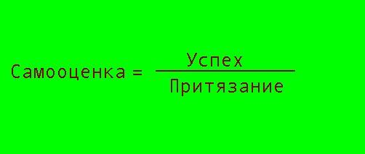


Slide 17



САМООЦЕНКА:
- Я И ИДЕАЛ;
- Я И ДРУГИЕ;
- Я И Я.

Slide 18


Я = ФИЗИЧЕСКОЕ
РОСТ;
ВЕС;
СКОРОСТЬ;
СИЛА;
ПРЫГУЧЕСТЬ;
ВЫНОСЛИВОСТЬ;
ДРУГИЕ
ФИЗИЧЕСКИЕ ПОКАЗАТЕЛИ

Slide 19
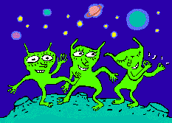
Я И ДРУГИЕ
ВСЕГДА ЛИ
ВАШЕ МНЕНИЕ О СЕБЕ
СОВПАДАЕТ С
МНЕНИЕМ СОСЕДЕЙ О ВАС ?

Slide 20

Я = ЖИЗНЕННЫЕ РОЛИ
СЫН (ДОЧЬ);
БРАТ (СЕСТРА);
ВНУК (ВНУЧКА);
УЧАЩИЙСЯ;
МАЛЬЧИК (ДЕВОЧКА);
ЧЛЕН КРУЖКА, СЕКЦИИ;
ОДНОКЛАССНИК

Slide 21
Лет в 10 дома, со своими,
Ты носишь собственное имя.
Но чуть на улицу попал,
Ты это имя потерял.
Здесь нет имен. Здесь носят клички.
А в школе? Тут свои привычки,
Большим тебя считают тут
И по фамилии зовут.
Итак, три звания, три роли:
В семье, на улице и в школе.
В. Берестов

Slide 22
СИТУАЦИЯ - ПРОБА
"РАЗБЕРИТЕСЬ В ЛЮДЯХ"
Я - ЛЮДИ
1.
2.
3.
4.
5.
ЛЮДИ – Я
1.
2.
3.
4.
5.

Slide 23

Я = ВОСПРИНИМАЮЩЕЕ
ВИЖУ (ЗРЕНИЕ);
СЛЫШУ (СЛУХ);
ОСЯЗАЮ (ОСЯЗАНИЕ);
ОБОНЯЮ (ОБОНЯНИЕ);
ВКУШАЮ (ВКУС)

Slide 24

Я = ВОСПРИНИМАЮЩЕЕ
Чувственное
процесс получения знаний о действительности посредством органов чувств, имеет такие формы как:
1) Ощущение
2) Восприятие
3) Представление

Slide 25

Рациональное
процесс получения знаний о действительности
посредством осуществления различных
мыслительных процедур. Формы:
1) Понятие
2) Суждение
3) Теория

Slide 26

Я = ТЕМПЕРАМЕНТ
САНГВИНИК;
ХОЛЕРИК;
ФЛЕГМАТИК;
МЕЛАНХОЛИК

Slide 27
1 | 2 | 3 | 4
1. Как вы ведете себя в ситуации, когда необходимо быстро действовать?
Легко включаетесь | Действуете со страстью | Спокойно, без лишних слов | Неуверенно, робко
2. Как вы реагируете на замечания учителя?
Говорите, что больше не будете, но обещание не выполняете | Возмущаетесь | Выслушиваете спокойно | Молчите, но обижены
3. Как говорите о том, что вас затрагивает?
Быстро, с жаром, но прислушиваетесь к другим | Быстро, не слушая других | Медленно, уверенно | С большим волнением и сомнением
4. Надо сдавать контрольную работу, а она не закончена:
Легко реагируете | Торопитесь закончить | Решаете спокойно, пока не отберут | Сдаете работу, но неуверенно
5. Трудная задача не получается сразу:
Решаете упорно и настойчиво | Бросите- продолжаете –бросите –еще попробуете | Спокойно продолжаете | Проявляете растерянность, неуверенность

Slide 28
6. После уроков вы спешите домой, а учитель предлагает остаться, сделать работу:
Быстро соглашаетесь | Возмущаетесь: «Почему я?» | Остаетесь, не говоря ни слова | Проявляете растерянность
7. Родители делают вам не совсем справедливое замечание:
Спокойно выслушиваете, спокойно заявляете о своем мнении | Взрываетесь, вступаете в спор, опровергаете обвинение | Не обращаете внимания: «Пусть повыступают» | Очень переживаете, плачете
8. Вы получаете плохую оценку, как изменится ваше настроение?
Внешне незаметно, но внутри есть горечь | Раскаиваетесь, развиваете деятельность по исправлению | «Ну и что? Исправлю» | Приходите в отчаяние, уныние
9. Ваш друг (подруга) не пришел на свидание:
Ничего не предпринимаете до выяснения причин | Проклинаете, мечете в его адрес гром и молнии | «Все, что ни делается, все к лучшему!» | Переживаете, воображаете измену, крах отношений
10. Вы проигрываете в соревновании, игре:
Продолжаете борьбу, тренировки, готовитесь к будущей победе | Теряете самообладание, обвиняете окружающих | «Не корову же проигрываем!» | Приходите к выводу о своем ничтожестве

Slide 29
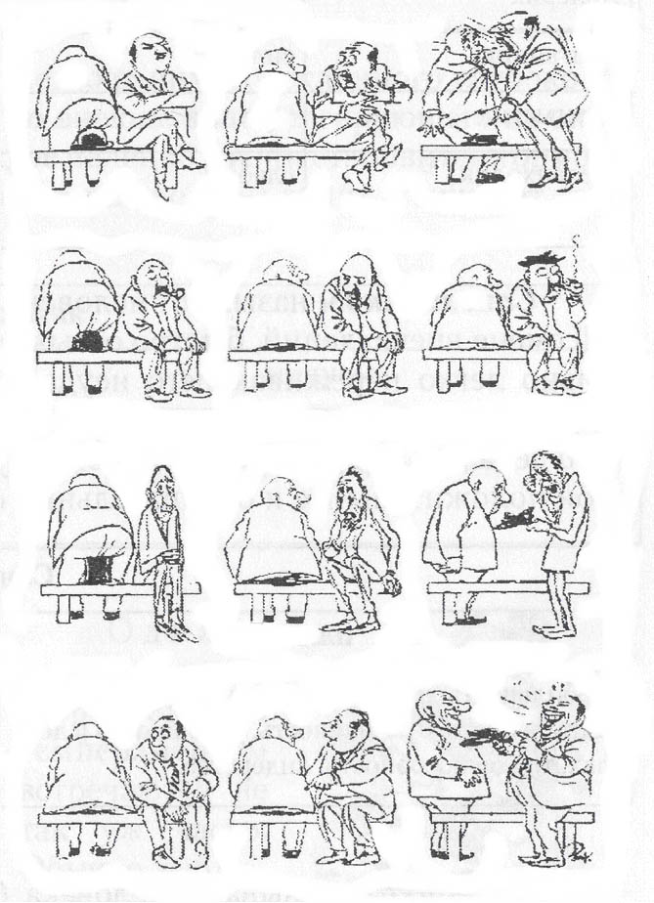
ХОЛЕРИК
ФЛЕГМАТИК
МЕЛАНХОЛИК
САНГВИНИК

Slide 30

Я = ДУМАЮЩИЙ
Эрудиция
УМЕНИЯ:
СТРОИТЬ АССОЦИАЦИИ;
СРАВНИВАТЬ;
ОБОБЩАТЬ;
ВЫДЕЛЯТЬ ПОНЯТИЕ;
КЛАССИФИЦИРОВАТЬ
АНАЛИЗИРОВАТЬ;
СИНТЕЗИРОВАТЬ;
ВЫСКАЗЫВАТЬ СУЖДЕНИЯ;
ДЕЛАТЬ УМОЗАКЛЮЧЕНИЯ;
НАХОДИТЬ РЕШЕНИЯ ПРОБЛЕМ.

Slide 31

Я = ДУМАЮЩИЙ ?

Slide 32
Я = ДУМАЮЩИЙ !

Slide 33

Я = ХОЧУ (ПОТРЕБНОСТИ)
СТАТЬ ТЕМ-ТО;
ИМЕТЬ ТО-ТО;
БЫТЬ ТАКИМ-ТО;
ИЗМЕНИТЬ ТО-ТО;
СДЕЛАТЬ ТО-ТО.

Slide 34

Я = МОГУ (СПОСОБНОСТИ)
В ИЗОБРАЗИТЕЛЬНОМ ИСКУССТВЕ;
В ЯЗЫКАХ;
В МАТЕМАТИКЕ;
В ТЕХНИКЕ;
В СПОРТЕ ;
В ПРЕДПРИНИМА-
ТЕЛЬСТВЕ;
В ПРИКЛАДНОМ ТВОРЧЕСТВЕ.

Slide 35

Я = ФАНТАЗИРУЮЩЕЕ
СПОСОБЕН:
ПРЕДСТАВИТЬ СЕБЯ В РАЗЛИЧНЫХ СИТУАЦИЯХ И РОЛЯХ;
ПРЕДСТАВИТЬ РЕЗУЛЬТАТ ПРАКТИЧЕСКОЙ РАБОТЫ;
ПРЕДСТАВИТЬ ПОСЛЕДСТВИЯ ЧЕГО-ЛИБО;
СОЧИНИТЬ МУЗЫКУ;
СОЧИНИТЬ РАССКАЗ.

Slide 36


ДОМАШНЕЕ ЗАДАНИЕ - ЭССЕ .
УДАЧИ
И
ТВОРЧЕСКОГО ПОЛЕТА
ФАНТАЗИИ!

Slide 37
ТЕМЫ ЭССЕ
1. «Как важно в жизни, помня о желаниях,
Возможностей своих не забывать!» (Э. Асадов)
2. «Я – семья.
Во мне, как в спектре, живут семь «Я»,
Невыносимых, как семь чертей,
А самый синий – свистит в свирель!
А весной,
Мне мнится, что я восьмой!» (Р. Рождественский)
3. «Я – такой же, как вы,
Я – такой же прохожий,
Я – такой, как и все,
Ни на кого не похожий!» (Р. Быков)
4. «И чувствую –
«Я» для меня мало!
Кто – то из меня
Вырывается упрямо» (В. Маяковский)
5. «Вглядись, как в зеркало, в другого человека». (К. Маркс)

